Slide 1
Основы проектирования культурно-образовательных маршрутов
Окунева Елена Викторовна,
заместитель директора по УВР
МБОУ ДО «Центр внешкольной работы»

Slide 2
Культурно-образовательный маршрут
План мероприятий «Дорожная карта по реализации
Концепции развития дополнительного образования детей в Селивановском районе на 2022 – 2030 годы»
(приказ управления образования от 27.09.2022 № 564)
Разработка и использование в образовательной деятельности туристских маршрутов для ознакомления детей с историей, культурой, традициями, природой региона, а также для знакомства с лицами, внесшими весомый вклад в его развитие
Сроки реализации –
IV квартал 2022 г., далее – ежегодно

Slide 3
Культурно-образовательный маршрут
Экскурсия

Slide 4
Тематика культурно-образовательного маршрута
Культурно-познавательный маршрут = экскурсия
Тематика (направления) КОМ разнообразная (тенденции 2022-23 гг):
1. «Урбанистика»: изучение архитектурного наследия и развития современной городской среды, проектирование и дизайн пространства родного города (села, поселка) в условиях компактной среды;
2. «Геоэкономика»: изучение традиционных средств и форм производства, традиций и развития ремесленного мастерства, сельского хозяйства и промышленно-производственной сферы, торговли, других отраслей народного хозяйства района/города/села;
3. «Историко-культурное наследие»: изучение историко-культурного наследия в области живописи и графики (в том числе иконописи, фресковой живописи, мозаичного и витражного искусства), книгопечатания, литографии, театрального искусства, музыкального искусства, хореографического искусства, кинематографии и прочее;
4. «Религоведение»: изучение истории, доктрин и традиций религиозных учений, монашества, персоналий района/города/села;
5. С использованием мульти-дисциплинарного похода: сочетание различных предметных областей и направленностей: естественнонаучной, техники, науки и информационных техно-логий, экологии, физического развития и спорта и прочее.

Slide 5
Проектирование культурно-образовательных маршрутов
Основные разделы (пункты):
1. НАЗВАНИЕ МАРШРУТА

Slide 6
Проектирование культурно-образовательных маршрутов
Основные разделы (пункты):
2. ИНТЕГРАЦИЯ МАРШРУТА В ОБРАЗОВАТЕЛЬНЫЕ ПРГРАММЫ

Slide 7
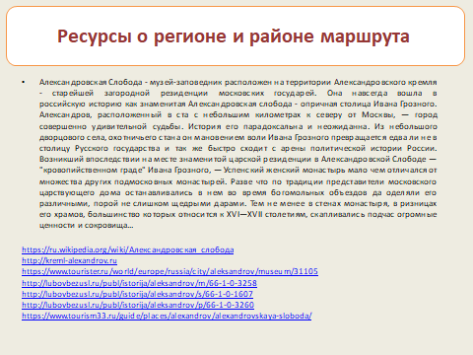
Проектирование культурно-образовательных маршрутов
Основные разделы (пункты):
3. РЕСУРСЫ О РЕГИОНЕ (РАЙОНЕ) МАРШРУТА
(ИСТОРИЧЕСКАЯ СПРАВКА)

Slide 8
Проектирование культурно-образовательных маршрутов
Основные разделы (пункты):
4. ИСТОЧНИКИ И ЛИТЕРАТУРА

Slide 9
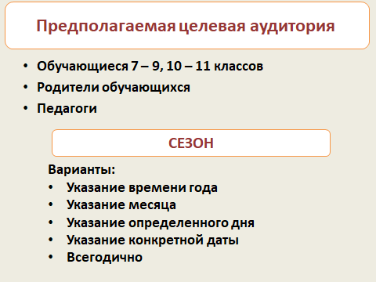
Проектирование культурно-образовательных маршрутов
Основные разделы (пункты):
5. ЦЕЛЕВАЯ АУДИТОРИЯ, СЕЗОН

Slide 10
Проектирование культурно-образовательных маршрутов
Основные разделы (пункты):
6. ЦЕЛИ МАРШРУТА

Slide 11
Проектирование культурно-образовательных маршрутов
Основные разделы (пункты):
7. ЗАДАЧИ МАРШРУТА

Slide 12
Проектирование культурно-образовательных маршрутов
Основные разделы (пункты):
8. ФОРМИРУЕМЫЕ КОМПЕТЕНЦИИ

Slide 13
Проектирование культурно-образовательных маршрутов
Основные разделы (пункты):
9. УРОВЕНЬ ОБРАЗОВАТЕЛЬНОЙ НАГРУЗКИ

Slide 14
Проектирование культурно-образовательных маршрутов
Основные разделы (пункты):
10. ДОСТУПНОСТЬ ДЛЯ ДЕТЕЙ С ОВЗ И
ДЕТЕЙ-ИНВАЛИДОВ

Slide 15
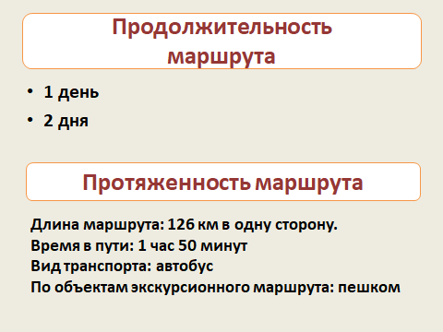
Проектирование культурно-образовательных маршрутов
Основные разделы (пункты):
11. ПРОДОЛЖИТЕЛЬНОСТЬ И ПРОТЯЖЕННОСТЬ МАРШРУТА

Slide 16
Проектирование культурно-образовательных маршрутов
Основные разделы (пункты):
12. НИТКА МАРШРУТА

Slide 17
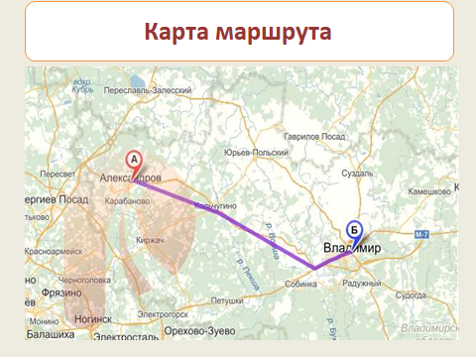
Проектирование культурно-образовательных маршрутов
Основные разделы (пункты):
13. КАРТА МАРШРУТА

Slide 18
Проектирование культурно-образовательных маршрутов
Основные разделы (пункты):
14. ПРОГРАММА МАРШРУТА

Slide 19
Проектирование культурно-образовательных маршрутов
Основные разделы (пункты):
15. СТОИМОСТЬ МАРШРУТА

Slide 20
Проектирование культурно-образовательных маршрутов
Основные разделы (пункты):
16. УЧЕБНО-МЕТОДИЧЕСКИЙ КОМПЛЕКС МАРШРУТА

Slide 21
СПАСИБО ЗА ВНИМАНИЕ!

